Slide 1
Opleidingsaanbod
Evelyn Laermans
Infosessie vwo start schooljaar 2021-2022

Slide 2
Agenda
Landschap vwo
Opleidingen
Onderwijsbevoegdheden

Slide 3
Landschap volwassenenonderwijs
Schooljaar 2020-2021
34 CVO
13 CBE
Veranderingen
78 overhevelingen onderwijsbevoegdheid
Naamswijziging:
Ligo, Centra voor Basiseducatie
Schooljaar 2021-2022
34 CVO
13 CBE

Slide 4
Nieuwe opleidingen Vanaf 1 september 2021
Horeca
Huishoudhulp
* Diplomagericht
Chef de partie desserten gebak en brood * | Grootkeukenkok *
Chef de partie groenten fruit en kruiden * | Hulpkok *
Chef de Partie vis, schaal- en schelpdieren * | Keukenmedewerker
Chef de Partie vlees, wild en gevogelte * | Kok *
Grootkeukenhulpkok *
Huishoudhulp Dienstencheques | Huishoudhulp Zorg *

Slide 5
Nieuwe opleidingen Vanaf 1 september 2021
Koeling en Warmte
Logistiek en Verkoop
* Diplomagericht
Brandertechnicus | Technicus hernieuwbare energietechnieken
Koelmonteur | Technicus Installatietechnieken *
Koeltechnicus * | Vakman installatietechnieken *
Monteur installatietechnieken
Polyvalent post- en pakketmedewerker *

Slide 6
Opleidingen in afbouw Van 1 september 2021 tot 31 augustus 2022 dan wel 2023
Horeca
Huishoudhulp
Grootkeukenhulpkok (31/08/2022) | Keukenverantwoordelijke (31/08/2023)
Grootkeukenkok (31/08/2023) | Kok (31/08/2023)
Grootkeukenmedewerker (31/08/2022) | Traiteur-banketaannemer (31/08/2023)
Grootkeukenverantwoordelijke (31/08/2023) | Traiteurkok (31/08/2022)
Hulpkok (31/08/2022)
Huishoudhulp (31/08/2022)

Slide 7
Opleidingen in afbouw Van 1 september 2021 tot 31 augustus 2022 dan wel 2023
Koeling en Warmte
Airco-technieker (31/08/2022) | Monteur centrale verwarming (31/08/2022)
Installateur individuele gasverwarming (31/08/2022) | Monteur klimatisatie (31/08/2022)
Installateur warmtepompen (31/08/2022) | Sanitair installateur (31/08/2022)
Koelmonteur (31/08/2022) | Technieker centrale verwarming (31/08/2022)
Koeltechnieker (31/08/2022) | Installateur centrale verwarming (31/08/2023)
Loodgieter (31/08/2022) | Technieker klimatisatie (31/08/2023)

Slide 8
Opleidingen in afbouw Van 1 september 2021 tot 31 augustus 2022
Aandachtspunt voor TKO-cursisten
Opleiding in afbouw én nieuwe opleiding hebben dezelfde opleidingsbenaming, maar enkel de nieuwe opleiding is diplomagericht
Hulpkok
Grootkeukenhulpkok
Opleiding in afbouw is diplomagericht, nieuwe opleiding is dat niet
Huishoudhulp wel, Huishoudhulp Dienstencheques niet-diplomagericht

Slide 9
Opleidingen in afbouw Van 1 september 2021 tot 31 augustus 2022
Aandachtspunt voor TKO-cursisten
Opleiding in afbouw is diplomagericht in combinatie met andere diplomagerichte beroepsopleiding die niet wordt afgebouwd, dus doodlopend TKO-traject
Loodgieter (afbouw tegen 31/08/2022) + dakdekker metalen dak (blijft bestaan)

Slide 10
Info over opleidingen
Opleidingsprofielen: website Kwalificaties en Curriculum
Overzichten in de omzendbrieven
Omzendbrief VWO/2011/03
Lijst studiegebied – opleiding (bijlage 2)
Lijst verkorte en verlengde trajecten (bijlage 5)
Lijst onderliggende opleidingen (bijlage 8)
Omzendbrief VWO/2011/02
Lijst diplomagerichte beroepsopleidingen (bijlage 3)

Slide 11
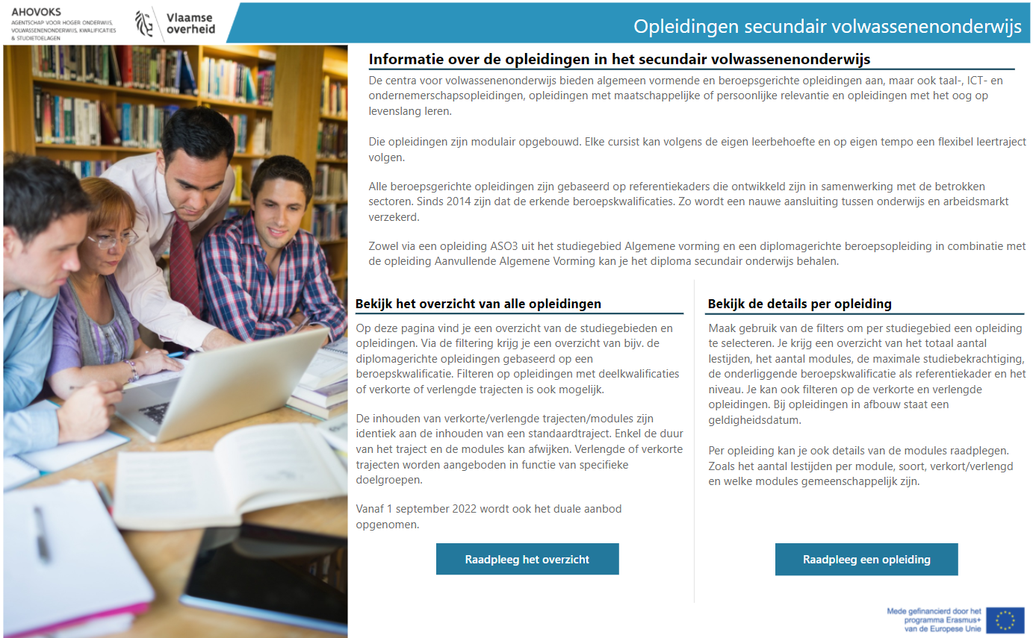
Info over opleidingen
Nieuw: interactieve tool van de opleidingen svwo op de website van Kwalificaties en Curriculum

Slide 12
Info over opleidingen
Nieuw: interactieve tool van de opleidingen svwo
Overzicht van alle studiegebieden en opleidingen svwo met details per opleiding en per module
Filteren diplomagericht, gebaseerd op beroepskwalificatie, bevat deelkwalificaties, bevat verkorte of verlengde trajecten
Info opleiding: totaal aantal lestijden, aantal modules, maximale studiebekrachtiging, geldigheidsdatum opleiding in afbouw,…
Info modules: aantal lestijden module, soort module, gemeenschappelijke modules
Linkt rechtstreeks door naar het opleidingsprofiel

Slide 13
Onderwijsbevoegdheid
Bevoegdheid om opleidingen te organiseren
CVO heeft bevoegdheid voor een studiegebied in een vestigingsplaats
Bevoegdheid kan wijzigen op 1 september of 1 februari
Overzicht bevoegdheid op 1 september 2021, zie website Onderwijs Vlaanderen
Erkenning als EVC-testcentrum voor een EVC-traject
CVO is erkend als EVC-testcentrum voor een beroepskwalificatie op centrumniveau
Bijkomende bevoegdheid mogelijk doorheen het schooljaar
Nieuw: Actueel overzicht bevoegdheid EVC-traject, zie website Onderwijs Vlaanderen

